Slide 1


PRESENTACIÓN FINAL CAPSTONE

Slide 2
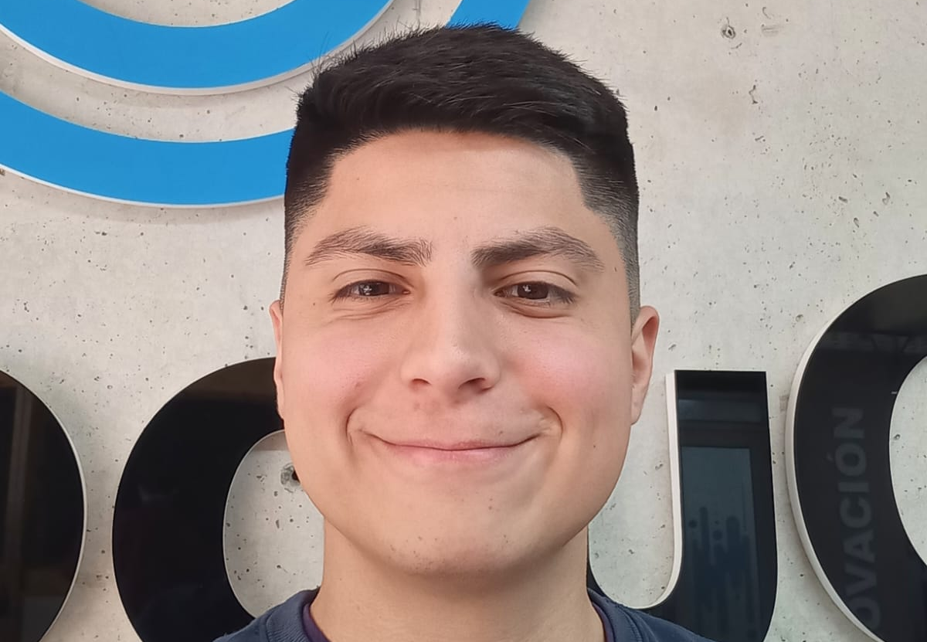
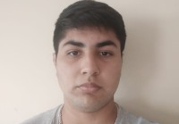
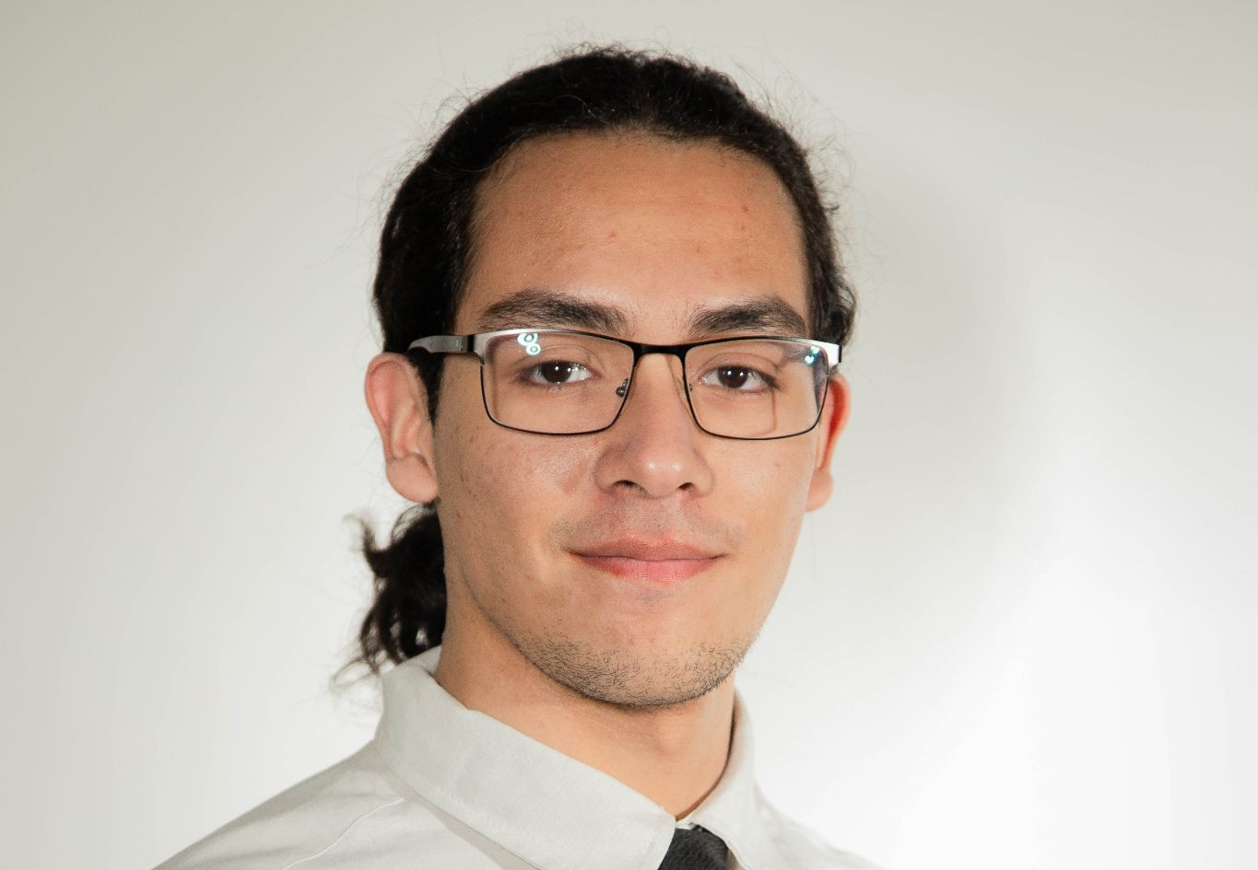
Luis Lagos
Documentación y Contacto con la empresa.
INTEGRANTES
DEL
PROYECTO
Jorge Ñancupil
Líder del proyecto y desarrollador.
Matías Ruiz
Diseño de entornos y desarrollador.

Slide 3
DESCRIPCIÓN DEL PROYECTO
PROBLEMA
La empresa Chilquinta enfrenta un desafío con la centralización de su capacitación disponiendo de sólo una única sucursal ubicada en Villa Alemana.
PROPUESTA DE SOLUCIÓN
Desarrollar un ambiente en realidad virtual que simule el proceso de corte y reposición, eliminando la necesidad de trasladar personal a la única sede de capacitación, junto con modernizar el proceso.

Slide 4
OBJETIVO GENERAL
Desarrollar un programa de capacitación en realidad virtual para la empresa Chilquinta, enfocado en optimizar los procesos de capacitación dentro de la empresa, específicamente el proceso de Corte y Reposición.
OBJETIVOS ESPECÍFICOS
Crear un entorno virtual que represente con precisión las situaciones que un técnico electricista enfrentaría en su trabajo diario.
Implementar la lógica del software para incorporar los protocolos y medidas de seguridad en la simulación.
Documentar el proyecto en detalle, incluyendo la planificación, desarrollo y evaluación del programa de capacitación.

Slide 5
ALCANCES Y LIMITACIONES DEL PROYECTO
ALCANCES
El proyecto apunta a convertirse en la capacitación para futuros trabajadores de Chilquinta
LIMITACIONES
Tiempo
AAAAAA
AAAAAAAA
AAAA
AAAAAAAA

Slide 6
METODOLOGÍA DE TRABAJO PARA EL DESARROLLO DEL PROYECTO
Metodología Scrum
6 sprints
2 semanas por sprint por 20 semanas

Slide 7
CRONOGRAMA PARA EL
DESARROLLO DEL PROYECTO
Sprint | Duración | Actividades
Sprint 1 | Semanas 1 - 2 | Recolección de información, análisis de requisitos con Chilquinta.
Sprint 2 | Semanas 3 - 6 | Diseño del entorno virtual y de la interfaz de usuario.
Sprint 3 | Semanas 7 - 11 | Programación y desarrollo del entorno VR.
Sprint 4 | Semanas 12 - 14 | Pruebas de usuario, ajustes según el feedback recibido.
Sprint 5 | Semanas 15 - 16 | Documentación final del proyecto y manuales de usuario.
Sprint 6 | Semanas 17 - 20 | Presentación del software y capacitación a instructores.

Slide 8
CRONOGRAMA PARA EL
DESARROLLO DEL PROYECTO
Actividad | Fase 1 | Fase 2 | Fase 3
Recolección de información | Semanas 1 - 2
Diseño de la interfaz | Semanas 3 - 6
Programación |  | Semanas 7 - 11
Pruebas de usuario |  | Semanas 12 - 14
Redacción de informes |  |  | Semanas 15 - 16
Presentación y capacitación |  |  | Semanas 17 - 20

Slide 9



TECNOLOGÍAS UTILIZADAS

Slide 10
OBSTÁCULOS PRESENTADOS DURANTE EL DESARROLLO
Falta de conocimiento técnico en prevención de riesgos, lo que dificultó integrar medidas realistas en las simulaciones.
Dificultad para explicar precauciones de seguridad en un entorno virtual de manera comprensible.
Problemas de comunicación interna, especialmente en reuniones virtuales.
Desigualdad en el nivel de experiencia con las herramientas y tecnologías utilizadas.
Dificultades para cumplir con los plazos debido a problemas de organización.

Slide 11
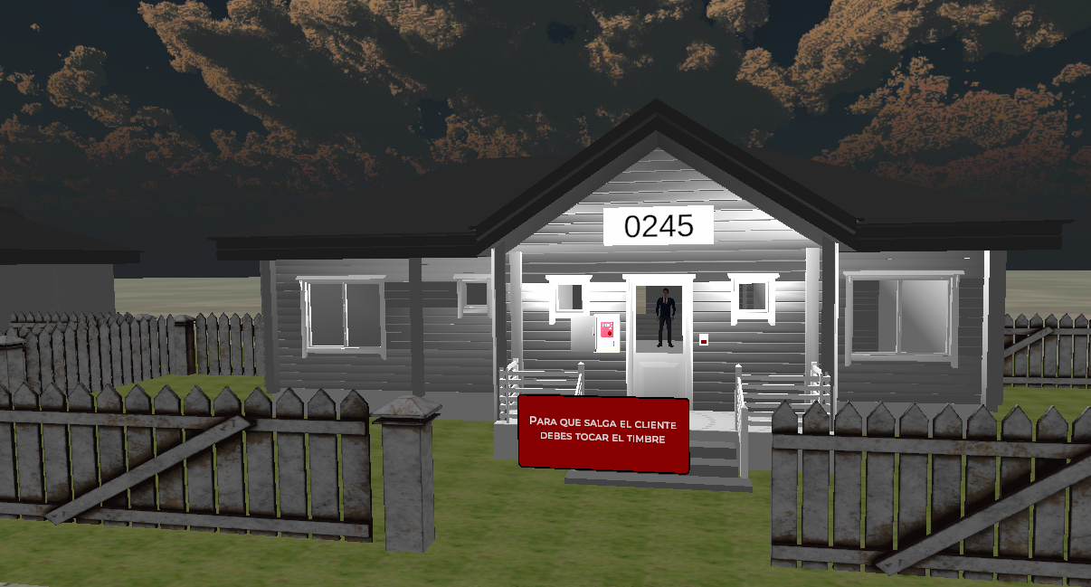
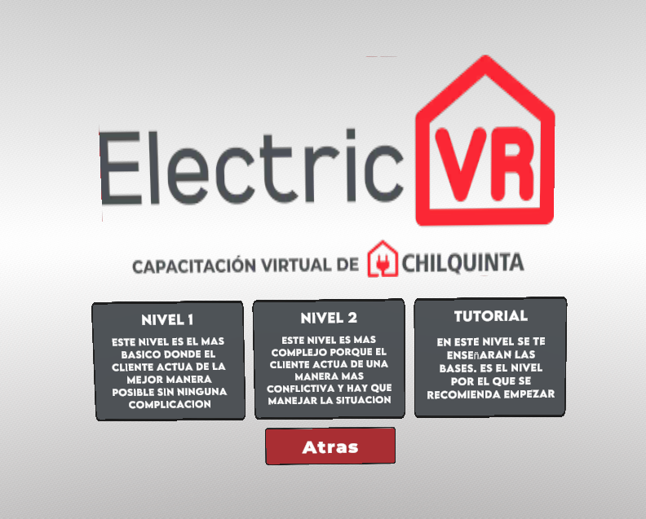
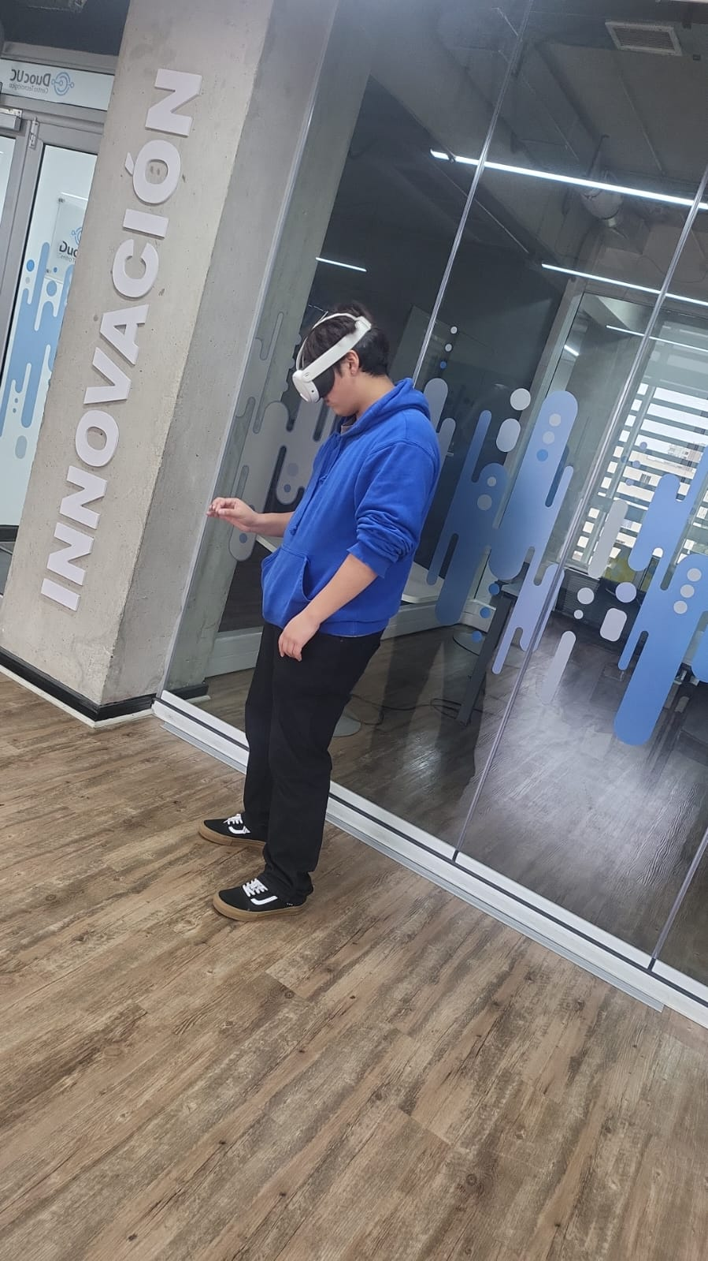
DEMOSTRACIÓN DEL RESULTADO
DEL PROYECTO

Slide 12
PREGUNTAS DE LA COMISIÓN

